Slide 1
推荐系统 Recommendation System

Slide 2
Contents
1) 信息量的变化
2) 推荐系统结构流程
3) 推荐系统vs 搜索引擎
4) 协同过滤
5) A/B Test

Slide 3
信息量的变化
1.信息生产者很少
2.大多数是信息的消费者
3.数据的量级小，检索功能完全可以应付，
曾经风靡全球的搜索引擎，Google，Yahoo，Baidu..etc
现如今
移动端介入，自媒体兴起
1.信息生产者的剧增,
2.信息的茫然性徒增，eg. 淘宝，JD，天猫，等琳琅满目的商品,信息过载
3.信息消费者能力相比于信息生产速度严重的脱节，eg. 买本哈利波特原
传统

Slide 4
推荐系统结构流程
Recommandation System
数据源:
1.UGC 用户上传
2.PGC 权威上传
内容理解：
提取关键字，品类
召回：
从全量数据中找到相对小的候选集
(从百万级-->百级)
精排序(Rank):
把召回内容按一定规则，进行打分排序，Recommend 10 best
Rerank:
非必要
Step. 1
Step. 2
Step. 3
Step. 4
Step. 5
UGC: 内容审核
旧式依靠用户做关键字：
1.有可能会出现错误
2，蹭热度
多级分类，一般3级足够，如果数据量太小，不够训练，数据量太大，检索困难
协同过滤，个性化推荐
打散:
1.避免过多相似推荐
2.广告位
3，人为控制
NLP:自然语言处理

Slide 5
推荐系统vs 搜索引擎
推荐系统
搜索引擎
1.主动的寻找信息，目标明确
2. 个性化程度相对RS高
3.快速满足信息需求
4. 依然文字
---->> Elasticsearch, jieba.
1.接受信息是被动的,用户需求，模糊而且不明确，”逛”商场
2.个性化程度相对低
3.持续服务，越挖掘，越”懂”你
4.依然文字，
---->>>>NLP
KEY
MESSAGE

Slide 6
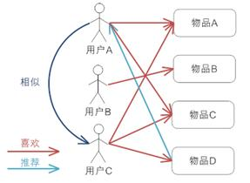
召回策略之-----协同过滤
Collaborative Filtrering
原理: 物以类聚，人以群分
1.UCF：
要从用户的行为和偏好中发现规律，并基于此给予推荐，如何收集用户的偏好信息成为系统推荐效果最基础的决定因素。用户有很多方式向系统提供自己的偏好信息

Slide 7
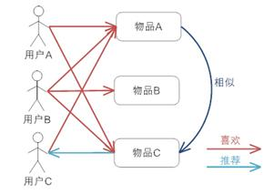
协同过滤
Collaborative Filtrering
2.ICF：
基于物品的协同过滤推荐的基本原理也是类似的，只是说它使用所有用户对物品或者信息的偏好，发现物品和物品之间的相似度，然后根据用户的历史偏好信息，将类似的物品推荐给用户

Slide 8
用户画像
Profiling
实际业务------->>> 向量
eg: 32 岁 男 ------>>> [0, 1, 0, 1, 0, 0] ??如何实现
Gender：
Strategy 1 男 : [0] 女: [1]
Strategy 2 男 : [0,1] 女: [1,0]
problem??:
S1: 女> 男

Slide 9
用户画像
Profiling
年龄:
Strategy 1:
[14] [25] [32] [50] [78]
Strategy 2:
{0~18} {19~40} {40~60} {60~100}
14 岁: [1,0,0,0]
25 岁: [0,1,0,0]
32 岁: [0,1,0,0]
50 岁: [0,0,1,0]
78 岁: [0,0,0,1]

Slide 10
边界和特殊群体
Border and Special Group
1. 边界点
17岁和19岁 差两岁------>>>>两个群体
Solution: cross 交叉重叠一部分
{0~22} {18~40} {38~60} {55~100}
18岁: [1,1,0,0]
2. 特殊群体:
Case 1 : 某男月薪4k 购置 33k prada
------->>>> 数据预处理
Case 2 : 女性 24~36岁 薪资10K+ 双十一
------->>>> 给训练极大的震荡

Slide 11
边界和特殊群体
Border and Special Group
Solution:
Gender Age Salary Time Special
{ ①, ④ }
[①② ③④⑤⑥.....................] [ ⑦ ]
[1,0, 0,1,0,0 .......................]
识别特殊组合，在固定位置置1
特殊组合不会是所有特征的笛卡尔积，不然会数据量庞大，而且矩阵稀疏
相同结构用 Hamming Distance
不同结构用 Levenshtein Dis

Slide 12
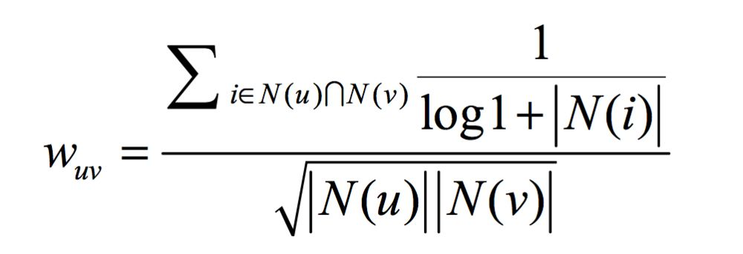
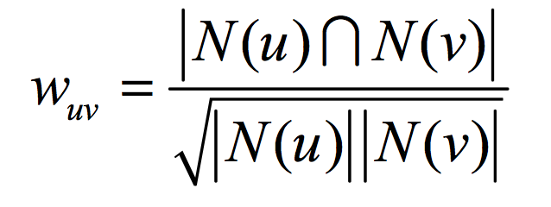
UCF
给定用户U和V，N(u)表示U用户曾经有过正反馈的物品集合,N(v)表示V用户正反馈物品集合
完全体 Jaccard公式:
基于Jaccard公式衍生出的较为普遍应用的：余弦定理

Slide 13
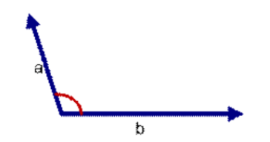
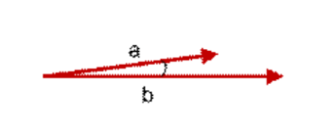
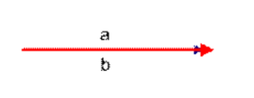
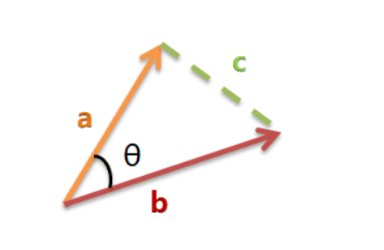
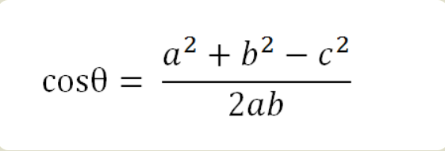
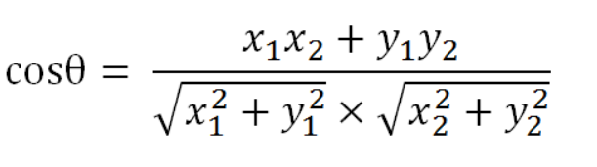
向量空间余弦相似度
Cosine Similarity
余弦相似度用向量空间中两个向量夹角的余弦值作为衡量两个个体间差异的大小。余弦值越接近1，就表明夹角越接近0度，也就是两个向量越相似，这就叫”余弦相似性”。
过程:

Slide 14
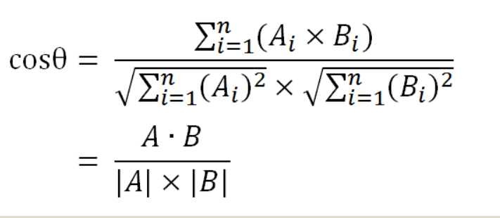
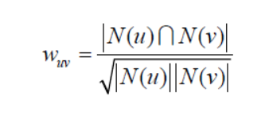
向量空间余弦相似度
Cosine Similarity
n维向量:
实际UCF中体现:
分母部分,根据实际业务情况做调整:
比如: 如果存在购物狂 需要加罚权重或者开方,让购物狂大面积购物的兴趣收益减少

Slide 15
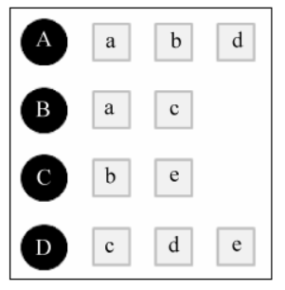
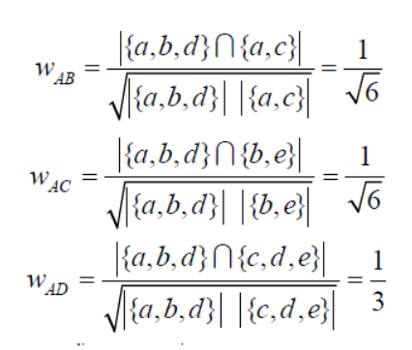
UCF
Cosine Similarity

Slide 16
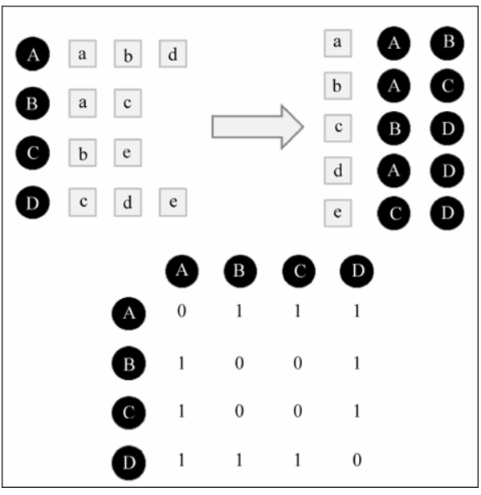
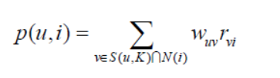
向量空间余弦相似度
Cosine Similarity

Slide 17
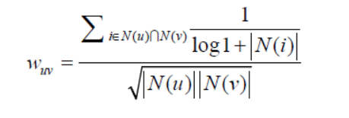
向量空间余弦相似度
Cosine Similarity
上述算法缺陷: 购物狂，或者热门产品对公式的影响。因此需要改进成
分子中的倒数惩罚了用户u和用户v共同兴趣列表中热门物品对他们相似度的影响。N(i)是对物品i有过行为的用户集合，越热门，N(i)越大

Slide 18
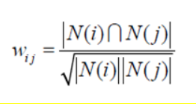
ICF
Cosine Similarity
算法核心思想：给用户推荐那些和他们之前喜欢的物品相似的物品
其中，|N(i)|是喜欢物品i的用户数，|N(j)|是喜欢物品j的用户数，|N(i)&N(j)|是同时喜欢物品i和物品j的用户数。

Slide 19
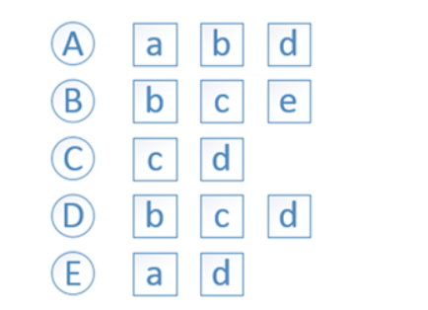
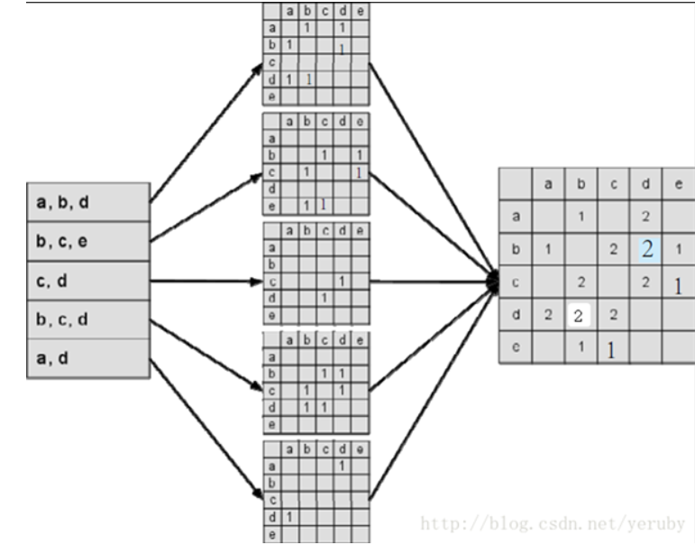
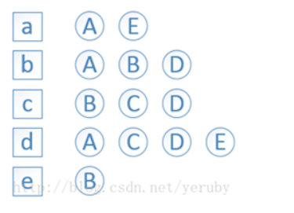
ICF
Cosine Similarity

Slide 20
UCF vs ICF
UCF
ICF
更容易召回热门商品，
具备很好的解释性
一定程度避免召回最热门产品
热门商品召回
相对严重
相对较弱
长尾问题
几乎不能解决，只能依靠ucf慢慢产生消费
直接推最热产品
冷启动

Slide 21
应用场景
UCF:
1. 容易出热门
2. 视频数量的增速>> 用户数量增速
3. icf 无法解决冷启动
抖音 使用??
ICF:
1. 新商品增加缓慢
2. 更加个性化
3. 加大冷门曝光
淘宝 使用??

Slide 22
评价指标
A wonderful serenity has taken possession of my entire soul.
1
2
3
4
Ctr(click rate)
因地而异
Uctr
覆盖率
点击率=点击量/曝光量
不用的产品，不同的RS系统
Uctr=有点击行为的用户/ 今日访问用户
曝光量/总量
1.容易三俗
2.长尾
只有%7用户有曝光率，新人永无出头之日
eg：拼多多 vs JD
长视频 vs 短视频
1.对于UGC，如果因为长尾导致长期不被消费，很可能信息生产者流失
2.小众不被曝光，RS系统进入茧房
eg：
ctr 高 但是Uctr低
说明对资深用户友好，流失大量新用户

Slide 23
A/B Test
User
流量切分，跟User属性无关的东西，如设备ID
策略1
策略1
策略 2
策略2
策
Bucket 1
Bucket 2
策略3
策略3
t
测试策略4
Baseline: 基准桶

Slide 24
A/B Test
Before Trial:
Ctr : B1 7% B2 7.2%
After Trial:
Ctr ： B1 7.2% B2 7.5%
Better==7.5-7.2-(7.2-7)
AAB Test:
B1 B2 TB
TB>B1 & TB >B2 better
TB<B1 & TB <B2 worse
else: accidental

Slide 25
THANK YOU FOR ATTENTION
The Big Oxmox advised her not to do so, because there were
thousands of bad Commas, wild Question Marks and devious
Semikoli, but the Little Blind Text didn’t listen.

